Slide 1
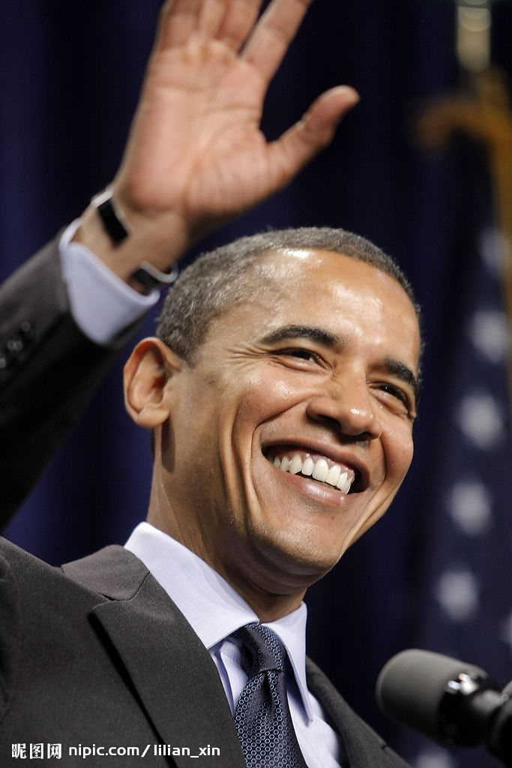
“在我们纪念第16任总统诞辰200周年之际，我说我对这位伟人怀有特殊的感激之情，是他让我的故事成为可能，是他让美国的故事成为可能。”
——奥巴马（2009.2.12）

Slide 2
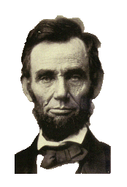
(1861-1865)
第3课
美国内战

Slide 3
1、美国南北战争爆发的原因。
2、美国内战的导火线、过程、结果。
3、南北战争的性质和意义。

Slide 4

1842-1846取自英国
1803年从法购得
1783年英国承认美国独立时的领土
1848年从墨西哥夺取
1845吞并
1853年从墨西哥购得
1810-1819取自西班牙

Slide 5
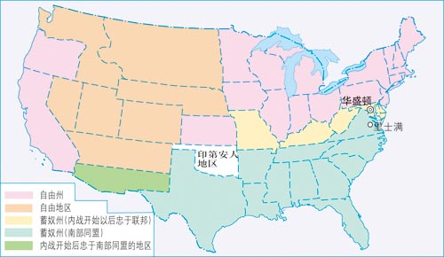
北方—资本主义工业经济
西部新建州
北方自由州
南方蓄奴州
南方—奴隶制种植园经济
Notes:
蓄奴州，合法使用并买卖奴隶的州，自由女神，《独立宣言》，宣布一切人生而平等，人们有生存、自由和追求幸福等不可转让的权利;

Slide 6


北方—资本主义工业经济
南方—奴隶制种植园经济

Slide 7
角色对话
北方工厂老板：汤姆
南方种植园主：杰瑞
你们老是把我们急需的棉花运到英国去卖！
谁叫你们出不起更高的价钱？
原料
你们老是进口英国货，我们的产品没市场！！
国内市场
英国货，物美价廉哪！
我的新工厂严重缺人！给可怜的奴隶自由吧！让他们来我这儿工作！
解放了黑奴谁给我干活？你敢动奴隶制，我就跟你拼了！！
劳动力

Slide 8
缺销售市场
缺自由劳动力
缺工业原料
焦点：
北方
资本主义工商业
奴隶制的存废问题
( 劳动力)
结果
内战
矛盾
南方
奴隶制种植园经济
输出棉花、工业原料
占有大量劳动力
输入工业品

Slide 9
第18课 美国南北战争
1831年 经商失败。
1832年 竞选州议员——但落选！
1832年 丢了工作——想就读法学院，但进不去。
1833年 借钱经商，但年底破产，接着他花17年把债还清。
1838年 争取成为州议员的发言人——没有成功。
1840年 争取成为选举人——失败！
1843年 参加国会大选——落选！
1848年 寻求国会议员连任——失败！
1849年 想在自己的州内担任土地局长的工作——被拒绝！
1854年 竞选美国参议员——落选！
1856年 争取副总统的提名——得票不到100张。
1860年 当选美国总统
一、美国南北战争的起因
1.根本原因：
北方资本主义经济和南方种植园经济的矛盾不可调和
2.矛盾焦点：
黑人奴隶制的存废问题
3.导火线：
林肯就任美国总统
主张：
反对并限制奴隶制发展

Slide 10

南北方力量对比表
项 目 | 北 方 | 南 方
人口（1860） | 2200万 | 900万
移民（1861—1865） | 80万 | ——
军队服役总人数（至1865） | 150万 | 100万
黑人部队（至1865） | 18.6万 | ——
工业产量（1860） | 91% | 9%
铁路（1860） | 3.2万英里 | 9000英里
海军（至1865） | 700艘 | 少数快船

Slide 11
二、南北战争的经过（1861-1865）
1、开始：
1861年，南方挑起内战。
2、初期形势：
北方节节失利。

Slide 12
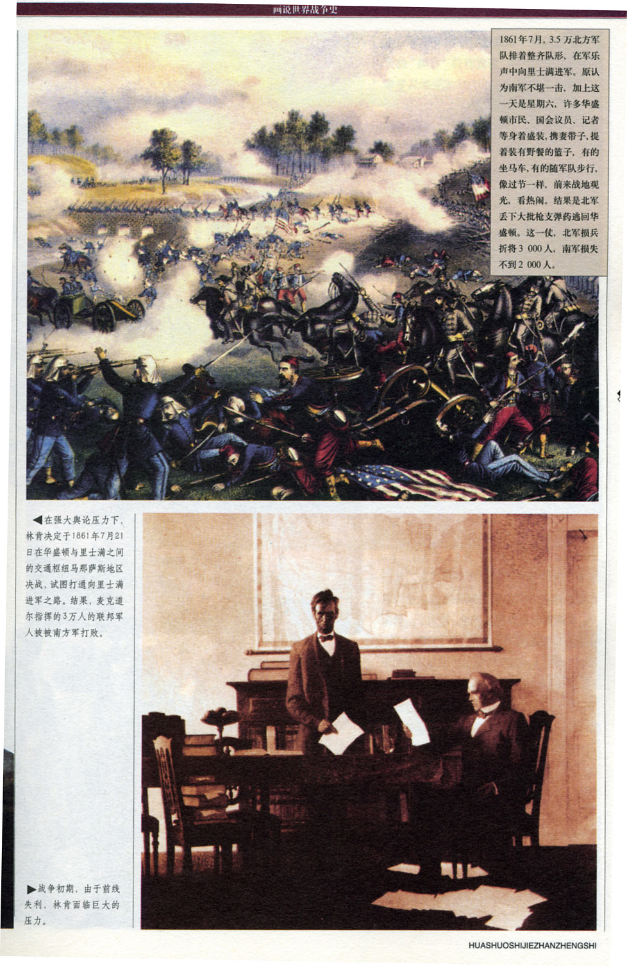
林肯面临巨大压力
1861年7月，北方军队进攻里士满，大败而归。

Slide 13

如果你是林肯，面对这样的局面,你会怎样来扭转战争形势呢？

Slide 14

(在叛乱地区) “为人占有而做奴隶的人们都应在那时（指1863年元旦）及以后永远获得自由“，”合众国政府行政部门，包括陆海军当局，将承认并保障上述人等的自由“
《解放黑人奴隶宣言》
《宅地法》规定：
凡美国公民只要交纳10美元的登记费，就可以在西部国有土地中领取一块不超过160英亩（约65公顷）的土地，连续耕种5年之后，这块地即成为他的私有财产。
作用：极大调动了广大人民和黑人的参战积极性，从而扭转了战争的局势。

Slide 15

二、南北战争的经过（1861-1865）
1、开始：
1861年，南方挑起内战。
2、初期形势：
北方节节失利。
3、转折：
林肯政府颁布《解放黑人奴隶宣言》
《宅地法》等文件
4、结果：
北方获得胜利（1865年）

Slide 16

1865年4月14日晚，在华盛顿福特剧院美国总统林肯观剧的包厢里，突然响起了枪声，林肯中弹，被刺身亡。
华盛顿创立了美国，
而林肯拯救了美国。
林肯领导美国人民维护了国家统一，废除了奴隶制，为资本主义发展扫除了障碍，促进了美国历史的发展，一百多年来，一直受到美国人民的尊敬。

Slide 17
美国南北战争
美国历史上的第一次资产阶级革命是哪次战争？
三、南北战争的意义
美国历史上的第二次资产阶级革命
1.战争的性质：
通过战争美国维护了国家统一，废除了奴隶制度，扫清了资本主义发展的又一大障碍，为以后经济的迅速发展创造了条件
2.战争的历史意义：

Slide 18

课 堂 小 结
林肯颁布《解放黑人奴隶宣言》
林肯就任总统
北方
黑人奴隶制废存问题
资本主义
工商业
导火线
根本
原因
北方军队失利
北方获得胜利
南北两种经济形式的矛盾不可调和
焦点
美国
南北战争
初期
转折
结果
1861—1865年
南方
种植园
经济
性质
意义
美国历史上
的第二次
资产阶级革命
通过战争美国维护了国家统一，
废除了奴隶制度，扫清了资本主
义发展的又一大障碍，为以后经
济的迅速发展创造了条件
连接

Slide 19
美国独立战争和美国南北战争比较表
项目 | 美国独立战争 | 美国南北战争
根本 原因
性质
颁布重 要文件
历史 意义
北方资本主义经济和南方种植园经济的矛盾不可调和
英国的殖民统治阻碍北美的资本主义发展
既是民族解放战争也是资产阶级革命
第二次资产阶级革命
《独立宣言》
《解放黑人奴隶宣言》
结束了英国的殖民统治，实现了国家独立，确立了比较民主的资产阶级政治体制，有利于美国资本主义的发展，对以后欧洲和拉丁美洲的革命也起了推动作用
通过战争美国维护了国家统一，废除了奴隶制度，扫清了资本主义发展的又一大障碍，为以后经济的迅速发展创造了条件

Slide 20
1. 19世纪中期，美国经过内战，扫清了资本主义发展的又一障碍，为以后经济的迅速发展创造了条件。这里所说“又一障碍”是指
A. 西进运动
B. 殖民统治
√
C. 黑奴制度
D. 保护关税
2. 美国南北战争被称为美国历史的第二次资产阶级革命，这是因为
A. 它维护了国家统一
B. 它满足了人民对西部土地的要求
C. 消除了种族歧视
√
D. 进一步扫清了资本主义发展的障碍

Slide 21
3. 林肯当选为美国总统的重要原因是
A. 他的一生经历了无数次改变命运的失败和挫折
√
B. 他主张限制奴隶制
C. 南方8州逐步脱离联邦政府而独立
D. 南方种植园主感到自己的利益将无法得到保障
4. 马克思说：在美国历史上和人类历史上，林肯和华盛顿齐名”。马克思之所以这么说是因为林肯政府
A. 巩固了北部资产阶级的统治
B. 满足了农民平均分配土地的愿望
√
C. 维护了国家的统一，废除了黑人奴隶制度
D. 消除了对黑人的种族歧视和民族压迫

Slide 22
5. 美国南北战争爆发的根本原因是
√
A. 美国领土的不断扩张
B. 两种经济体制的矛盾
C. 英国压制美国经济的发展
D. 林肯当选为美国总统
6. 美国南北战争中，北方取胜的原因不包括
A. 力量对比占优势
B.采取调动人民积极性的措施
√
C.人心向背有利于北方
D. 南方叛乱各州准备不足
7. 美国南北双方矛盾的焦点是
√
A. 奴隶制存废问题
B. 向西部扩张领土的问题
C. 关税问题
D. 资本主义制度的存废问题

